Slide 1
بسم‌الله الرحمن الرحیم
به نام آنکه جان را فکرت آموخت

Slide 2
ادغام موفق، تجدیدساختار مؤسسات مالی و اعتباری و بازمهندسی فرآیندها
حسین عبده تبریزی
میثم رادپور
هفدهم دی‌ماه سال نود- تهران، هتل سیمرغ
برنامۀ سومین همایش شعب سراسر کشور مؤسسۀ مالی و اعتباری پیشگامان

Slide 3
فهرست مطالب
    مفاهیم اساسی ادغام و قبضۀ مالکیت: تعریف و تمایز
    انگیزه‌های ادغام و قبضۀ مالکیت: دلایل اقتصادی و غیراقتصادی
    قیمت‌گذاری ادغام و قبضۀ مالکیت: قیمت‌گذاری هم‌افزایی
    فرآیند ادغام و قبضۀ مالکیت: خرید، مذاکره و دفاع
    نظریه‌های ادغام و قبضۀ مالکیت: انتقال یا خلق ارزش
    مسائل ادغام و قبضۀ مالکیت: مشکلات و دلایل شکست
    تجدید ساختار: کوچک‌سازی، جداسازی
    فرهنگ سازمانی: استراتژی‌های فرهنگی
    ادغام تعاونی‌های اعتباری، تولد پیشگامان: مسائل و ملاحظات

Slide 4
تعریف و تمایز
مفاهیم ادغام و قبضۀ مالکیت

Slide 5
روش‌های مختلف رشد بنگاه
رشد ارگانیک
تحت لیسانس
مشارکت عملی
ادغام
قبضۀ مالکیت
سرعت بیشتر
سرعت کمتر

Slide 6
واژگان
ادغام
Merger
قبضۀ مالکیت
Takeover
تصاحب
Acquisition

Slide 7
تعاریف
قبضۀ مالکیت
خرید اجباری یک شرکت توسط شرکت دیگر (غالباً شرکت بزرگ‌تر) که معمولاً به تشکیل هلدینگ‌ جدید می‌انجامد.
ادغام
یکی‌شدن و یکپارچه‌شدن دو شرکت بر اساس توافق داوطلبانه.

Slide 8
انواع ادغام یا قبضۀ مالکیت
افقی
عمودی
متنوع

Slide 9
شیوه‌های قبضۀ مالکیت
دوستانه
خصمانه

Slide 10
قبضۀ مالکیت توسط خودی‌ها
خريد شركت‌ها توسط مديران
MBO
خريد شركت‌ها توسط كاركنان
EBO
(خرید غالباً با اهرم صورت می‌گیرد. ) LBO

Slide 11
دلایل اقتصادی و غیراقتصادی
انگیزه‌های ادغام و قبضۀ مالکیت

Slide 12
محرک‌های ادغام و قبضۀ مالکیت
انگیزه‌های اقتصادی و غیراقتصادی
اجبار قانونی مقام ناظر

Slide 13
مهم‌ترین دلیل اقتصادی
هم‌افزایی
Synergy
Synergy
Synergy
Synergy

Slide 14
انواع هم‌افزایی
عملیاتی
مالی
مالیاتی

Slide 15
نمونۀ ادغام موفق
NCNB یک بانک مستقر در کارولینای شمالی است، که درسال 1992 بانک C&S/Sovran را خریداری کرد و NationsBank را تشکیل داد. این بانک پس از خرید چندین بانک دیگر در تگزاس در امر وصول مطالبات و بدهی‌های مربوط به وام‌های ساختمان و خانه‌سازی دارای تخصص ویژه شد. متخصصان توانستند بانک را یاری دهند و مقدار زیادی از مطالبات متعلق به C&S/Sovran را دریافت و یا حساب‌ها را تسویه نمایند.

Slide 16
مسائل مرتبط با هم افزایی‌
پیش‌بینی هم‌افزایی‌های احتمالی آتی
بررسی نحوۀ حصول هم‌افزایی
برآورد هزینه‌های حصول هم‌افزایی
ارزیابی دورۀ تداوم هم‌افزایی

Slide 17
انگیزه‌های ادغام و قبضۀ مالکیت
افزايش قدرت بازار
كاهش دامنة ريسك
گريز از رقابت
سرعت دادن به بازار
استفاده از مزیت‌های بازده به مقیاس

Slide 18
انگیزه‌های ادغام و قبضۀ مالکیت
بهبود ساختار مالی شرکت
خرید زیر قیمت شرکت‌ها
فرار از مالیات
خلق غول‌ها و امپراتوری‌ها اقتصادی

Slide 19
قیمت‌گذاری هم‌افزایی
قیمت‌گذاری ادغام و قبضۀ مالکیت

Slide 20
مدل ارزشگذاری هم‌افزایی درتصاحب
ارزش (آنچه به دست می‌آید)
ارزش ذاتی شرکت هدف
+
ارزش فعلی هم‌افزایی
قیمت (آنچه از دست می‌رود)
قیمت بازار شرکت هدف
+
صرف معاملۀ عمده

Slide 21
مثال مدل ارزشگذاری هم‌افزایی

Slide 22
تصاحب چه زمانی توجیه دارد؟
ارزش حاصل از هم‌افزایی‌ها
صرف معاملۀ عمده

Slide 23
استراتژی تصاحب در مقابل رشد ارگانیک
?
ارزش فعلی خالص ادغام
ارزش فعلی خالص رشد ارگانیک

Slide 24
سؤال مهم
وقتي شركت A اعلام مي‌كند كه قصد قبضة مالكيت شركت B را دارد، چه اتفاقي در موارد زير مي‌افتد:
قيمت سهام شركت B ؟
قيمت سهام شركت A ؟

Slide 25
خرید، مذاکره و دفاع
فرآیند ادغام و قبضۀ مالکیت

Slide 26
فرآیند ادغام و قبضۀ مالکیت
ارزیابی استراتژی‌های شرکت
جستجوی گزینه‌ها
ارزیابی گزینه‌ها
انتخاب گزینه‌های موردنظر
ارزشیابی گزینه‌های منتخب
انتخاب گزینۀ مطلوب
بررسی شیوه‌های مذاکره و خرید
انتخاب شیوه‌ها
اقدام

Slide 27
نحوۀ خرید
خرید نقدی
معاوضۀ سهام با سهام
ترکیبی از گزینه‌ها
خرید با اوراق قرضه

Slide 28
پرداخت نقدی در مقابل معاوضۀ سهام
پرداخت نقدی
شرکت خریدار کل ریسک حاصل از تملک را متحمل می‌شود.
معاوضۀ سهام
شرکت خریدار و هدف در ریسک حاصل از تملک شریک می‌شوند.

Slide 29
مثال: پرداخت نقدی در مقابل معاوضۀ سهام

Slide 30
مذاکره
نکات مهم در مذاکره
اتخاذ استراتژی مذاکره
تصمیم‌گیری بر سر حداکثر قیمت و پایبندی به آن در مذاکرات
شناخت پیش‌زمینه‌ها و مشوق‌های طرف دیگر مذاکره
برآورد قیمتی که شرکت سوم ممکن است پرداخت کند

Slide 31
دفاع در برابر هجوم
مدیران در برابر هجوم دیگر شرکت‌ها:
سهامداران را به حفظ سهام خود تشویق می‌کنند.
به شرکت ثالث پناهنده می‌شوند.
سهام شرکت را به خریدار قابل‌اعتماد می‌فروشند.

Slide 32
پیشنهاد مایکروسافت به یاهو
1 فوریۀ 2008
مایکروسافت رسماً اعلام می‌کند که قصد دارد تمامی سهام یاهو را بخرد. در این تاریخ پیشنهاد خرید یاهو به ارزش هر سهم 31 دلار و به ارزش کل 44/6میلیارد دلاربرای شرکت یاهو ارسال می‌شود. این طرح به سهامداران یاهو اختیار می‌دهد بین پرداخت نقدی و یا تعداد ثابتی از سهام مایکروسافت گزینه‌ای را انتخاب کنند. این پیشنهاد خرید نسبت به قیمت پایانی معاملات روز قبل سهام یاهو، با 62 درصد صرف معاملۀ عمده همراه شد.

Slide 33
پیشنهاد مایکروسافت به یاهو
4 فوریۀ 2008
مدیر عامل یاهو به سهامداران خود اعلام می‌کند که آن‌ها در فروش سهام خود به مایکروسافت مختارند.
11 فوریۀ 2008
هیأت مدیرۀ یاهو رسماً پیشنهاد مایکروسافت را رد می‌کند.
18 مارس 2008
در رد پیشنهاد مایکروسافت، یاهو صورت سود و زیان خوشبینانه‌ای برای 2 سال آینده پیش‌بینی می‌کند.
5 آوریل 2008
مدیرعامل مایکروسافت برای قبول پیشنهاد، 3 هفته به یاهو مهلت می‌دهد. او تصریح می کند که در غیر این‌صورت تصاحب خصمانه خواهد بود.

Slide 34
پیشنهاد مایکروسافت به یاهو
26 آوریل 2008
مهلت یاهو به اتمام می‌رسد و هر دو شرکت ساکت می‌مانند.
1 مه 2008
مدیرعامل مایکروسافت اعلام می‌کند که حاضر نیست پشیزی بالاتر برای سهام یاهو بپردازد.
3 مه 2008
مایکروسافت قیمت پیشنهادی خرید را تا 33 دلار برای هر سهم بالا می‌برد، اما یاهو اعلام می‌کند هیأت مدیره به رقمی کمتر از 37 دلار رضایت نمی‌دهد. مایکروسافت پیشنهاد خرید یاهو را ملغی اعلام می‌کند.

Slide 35
مهم‌ترین تصاحب‌های 2010 در ایالات متحده
Acquiring Company | Acquired Company | Deal Value
Diamond Foods, Inc. | Kettle Foods | $615 M
Cadence Design Systems | Denali Software, Inc. | $315 M
Harmonic Inc. | Omneon, Inc. | $274 M
Wal-Mart Stores, Inc. | VUDU, Inc. | undisclosed
IBM | Cast Iron Systems, Inc. | undisclosed
53 acquisitions in 2010 valued in excess of $5 billion.

Slide 36
مهم‌ترین تصاحب‌های 2009 در ایالات متحده
Acquiring Company | Acquired Company | Deal Value
Cisco Systems, Inc. | Starent Networks, Corp. | $2.9 B
EMC Corporation | Data Domain, Inc. | $2.4 B
Agilent Technologies Inc. | Varian Inc. | $1.5 B
Amazon.com, Inc. | Zappos.com, Inc. | $847 M
Twitter, Inc. | Mixer Labs, Inc. | undisclosed
52 acquisitions in 2009 valued in excess of $17 billion.

Slide 37
انتقال یا خلق ارزش
نظریه‌های ادغام و قبضۀ مالکیت

Slide 38
آیا ادغام و قبضۀ مالکیت خلق ارزش می‌کند؟
نظریۀ خلق ارزش
نظریۀ انتقال ارزش

Slide 39
نظریه‌های انتقال ارزش
دیدگاه مالیاتی
انتقال دستمزد یا ثروت کارکنان
ارزیابی کمتر از قیمت واقعی یا مزیت اطلاعات

Slide 40
افزایش قدرت بازار
اندازه
قدرت

Slide 41
کاهش دامنۀ ریسک
قبضۀ مالکیت شرکت‌های تولیدکنندۀ مواد اولیه
ریسک عدم تامین به موقع و به قیمت مناسب مواد اولیه شرکت کاهش می‌یابد.
قبضۀ مالکیت شرکت‌های رقیب
ریسک ناشی از کاهش قیمت محصول توسط شرکت‌های رقیب کاهش می‌یابد.
ریسک ناشی از تغییر تکنولوژی کاهش می‌یابد.
قبضۀ مالکیت شرکت‌هایی که از محصولات شرکت استفاده می‌کنند.
ریسک ناشی از عدم خرید محصولات شرکت مهار می‌شود.

Slide 42
افزایش سرعت بازار
موانع تولید محصول جدید
بيشتر نوآوري‌ها ناموفق‌اند.
هزينة فرصت توليد محصول جديد مي‌تواند زياد باشد.
چرخة بازدة سرمايه‌گذاري طولاني است.
توليد محصول جديد پرهزينه است و وقت مي‌برد.
بیشتر صنايع درقبال تقليد قدرت دفاعي ندارد.
مزایای تولید محصول جدید از طریق شرکت قبضه‌شده
قبضة مالكيت سريع‌تر از توليد محصول جديد است.
قبضة مالكيت جايگزينی براي نوآوري است.
تجربۀ بازار شرکت قبضه‌شده ریسک را کاهش می‌دهد.
قبضة مالكيت، قبضۀ استعداد، دانش، و محصول جديد است.

Slide 43
مشکلات و دلایل شکست
مسائل ادغام و قبضۀ مالکیت

Slide 44
مسائل و مشكلات قبضة مالكيت
مسائل تلفيق و يكپارچگي
ارزيابي ناكافي هدف
بدهي قابل‌ملاحظه
عدم‌امكان تحقق هم‌افزایی
تنوع‌سازي زيادي
ابعاد خيلي بزرگ
به سر زبان‌ افتادن در نتيجة قبضة مالكيت

Slide 45
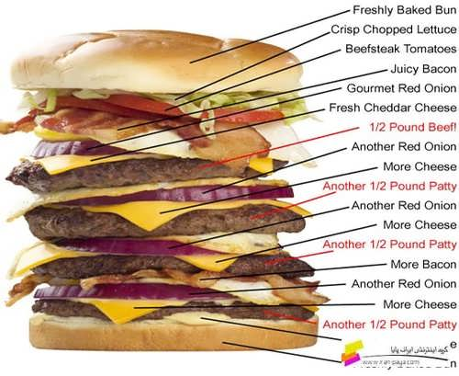
متنوع‌سازی زيادی
Too Much Diversification

Slide 46
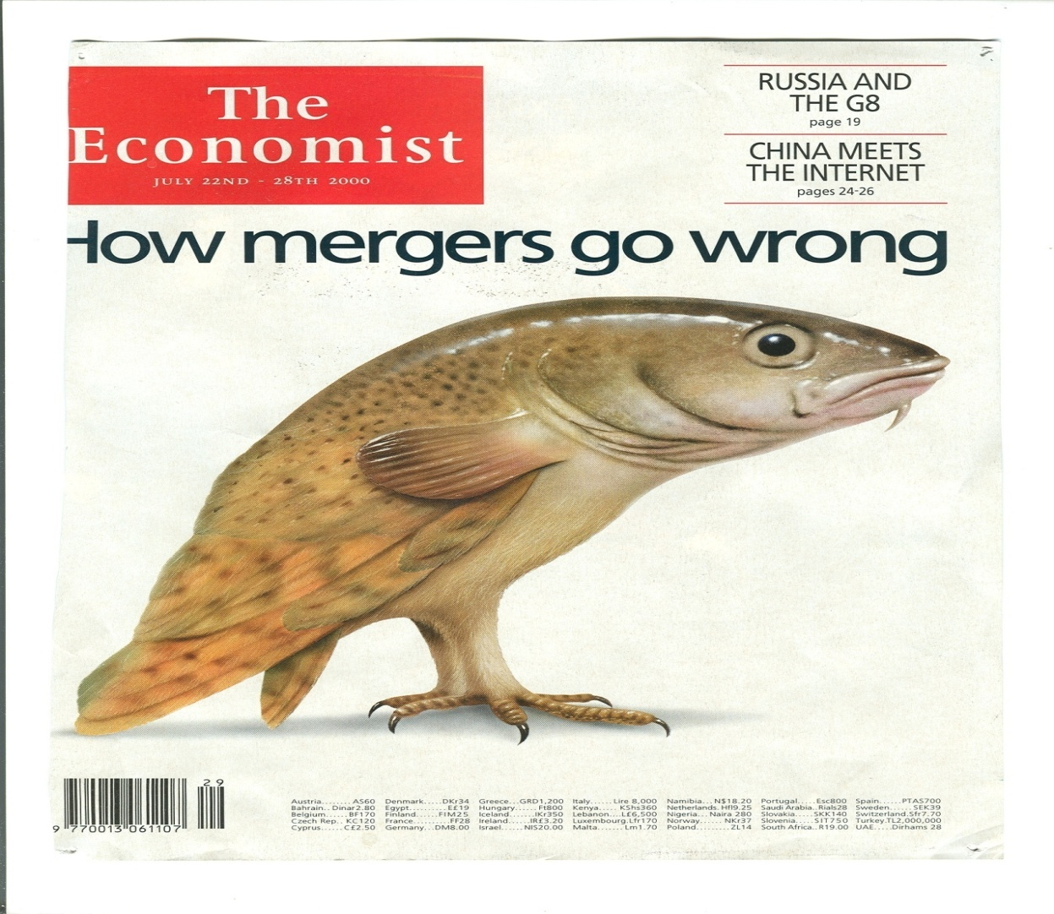
مسائل تلفیق و یکپارچگی

Slide 47
دلایل عمدۀ شکست قبضۀ مالکیت
اتخاذ استراتژی غلط
برآورد بالای ارزش هم افزایی‌ها
برابر انگاشتن بزرگ شدن (اندازه) با خلق ارزش
پرداخت صرف تصاحب بسیار زیاد (مسألۀ مصیبت برنده)
کم اهمیت دانستن یکپارچه‌سازی پس از قبضۀ مالکیت

Slide 48
قوانین مرتبط با تصاحب
  قانون تجارت
  قانون ثبت شرکت‌ها
  قانون بورس و اوراق بهادار
  قانون بانک مرکزی
  قوانین ضدانحصار
  استانداردهای حسابداری
  سایر قوانین

Slide 49
کوچک‌سازی، جداسازی
تجدید ساختار

Slide 50
تجدید ساختار
کوچک‌سازی
كاهش تعداد كاركنان از طريق بازخريد اجباری يا داوطلبانه
هدف
افزايش كارايی و بهره‌وری
كاهش هزينه‌ها

Slide 51
تجدید ساختار
جداسازی
واگذاری يا جداسازی واحدهای تابعه
هدف
حركت از متنوع‌سازی نامربوط به سمت متنوع‌سازی مربوط
تقليل تنوع‌ كاری در شركت

Slide 52
استراتژی‌های فرهنگی
فرهنگ سازمانی

Slide 53
فرهنگ سازمانی
تعریف
فرهنگ سازمانی اشاره به شیوۀ زندگی در یک سازمان دارد.

Slide 54
استراتژی‌های فرهنگی در ادغام و قبضۀ مالکیت
جذب Assimilation
سازمان قبضه‌شده فرهنگ سازمان خریدار را جذب می‌کند. این استراتژی وقتی مناسب است که شرکت قبضه‌شده فرهنگ ضعیفی داشته باشد.
فرهنگ‌زدایی Deculturation
شرکت خریدار فرهنگ خود را به شرکت قبضه‌شده تحمیل می‌کند. این استراتژی زمانی مناسب است که شرکت قبضه‌شده فرهنگ ضعیفی داشته باشد و کارکنان آن این واقعیت را تشخیص ندهند.
تلفیق Integration
فرهنگ‌های دو شرکت در قالب فرهنگی جدید تلفیق می‌شوند. این استراتژی زمانی مناسب است فرهنگ‌های موجود قابل‌بهبود باشند.
تفکیک Separation
شرکت‌های طرف ادغام به‌صورت واحدهای مجزا و با حدااقل مراودات باقی می‌مانند. این استراتژی زمانی مناسب است که شرکت‌های طرف ادغام به کسب‌وکارهای متفاوت اشتغال داشته باشند که این خود مستلزم فرهنگ‌های متفاوت است.

Slide 55
تقویت فرهنگ سازمانی
روش‌های تقویت فرهنگ سازمانی
جهت‌دهی رفتار مؤسسان و مدیران
اعطای پاداش‌ برای رفتارهای سازگار با فرهنگ
ایجاد نیروی کاری باثبات
ایجاد شبکۀ فرهنگی
انتخاب و آموزش کارکنان برای اشاعۀ فرهنگ

Slide 56
مسائل و ملاحظات
ادغام تعاونی‌های اعتباری، تولد پیشگامان

Slide 57
ترکیب تعاونی‌های ادغام‌شده
پیشگامان
آتی‌فرزان
سامان
قائمین اقتصاد
اعتبار ایرانیان

Slide 58
مسائل اجرایی ادغام
نوشتن اساسنامۀ واحد
همسان‌سازی طراحی شعب
یکسان سازی دستورالعمل‌ها
همسان‌سازی شیوه‌های استخدامی
همسان‌سازی لباس فرم کارمندان
تعیین حوزه‌های برون‌سپاری
تصمیم‌گیری در مورد نظام آموزشی
یکسان‌سازی نظام حسابداری و سرفصل حساب‌ها
یکسان‌سازی جدول نرخ کارمزد و نرخ سود
تعیین بانک‌های هدف برای مدیریت وجوه
یکسان‌سازی عناوین شغلی و حقوق و دستمزد
یکسان‌سازی محصولات مالی
یکسان‌سازی سیاست‌های جذب سپرده و اعطای اعتبار

Slide 59
کسب‌وکار غالب- مزیت محوری
آتی فرزان
وام قرض‌الحسنه
سامان
تسهیلات به پشتوانۀ طلا
قائمین اقتصاد
سرمایه‌گذاری متمرکز
اعتبار ایرانیان
تسهیلات خرد

Slide 60
پراکندگی جغرافیایی تعاونی‌ها
آتی‌فرزان
مشهد
سامان
مشهد
قائمین
استان تهران
اعتبار ایرانیان
تعدادی از استان‌های کشور

Slide 61
موازنۀ هم‌افزایی- یکپارچگی
هرچه تفاوت‌ها بیش‌تر باشد، هم‌افزایی به‌طور بالقوه افزایش خواهد یافت.
هرچه تفاوت‌ها بیشتر باشد، ایجاد یکپارچگی سازمانی سخت‌تر خواهد شد.

Slide 62
تلاش برای حصول یکپارچگی سازمانی
ملاحظات
از آن‌جا که تعاونی‌های ادغام‌شده عموماً نوپا هستند، یکپارچگی سازمانی راحت‌تر ایجاد می‌شود.
تشکیل گروه‌های غیر رسمی و خرده‌فرهنگ‌ها اجتناب‌ناپذیر است، در مقابل آن‌ها مقاومت نکنید.
خرده‌فرهنگ‌ها می‌توانند رقابت سازمانی را از یک سو ترقیب کنند و از سوی دیگر به ایجاد تعارض بیانجامند.
فرهنگ مطلوب سازمانی قابل‌تحمیل نیست، فرهنگ به‌طور آنی ایجاد نمی‌شود بلکه در طول زمان شکل می‌گیرد.
فرهنگ سازمانی کاملاً در کنترل و مدیریت مدیران نیست، سعی نکنید با استفاده از شیوه‌های مکانیکی فرهنک‌سازی کنید.

Slide 63
پیشنهاداتی برای تسریع یکپارچگی
استفادۀ روزافزون از تکنولوژی
کمک به توسعۀ نوآوری‌ها
معرفی کارایی به‌عنوان معیار ارزیابی‌ها
کمک به توسعۀ نظم خودجوش سازمانی
...

Slide 64
با تشکر

